Slide 1
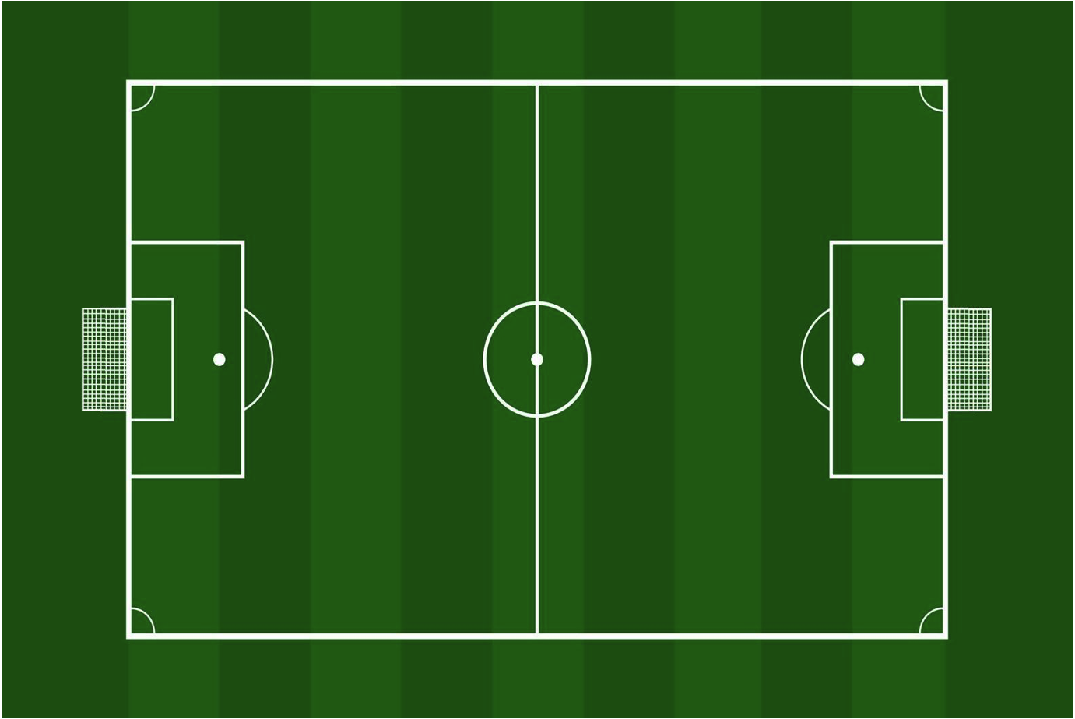


יחס 3.125
75
5
3.8
קוטר 1.5625
2.4
50
מיקום מלבן – 0,0
מיקום עיגול
0,1.9
רדיוס 1.2

Slide 2
START GAME
EXIT

Slide 3











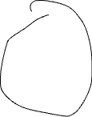


Slide 4

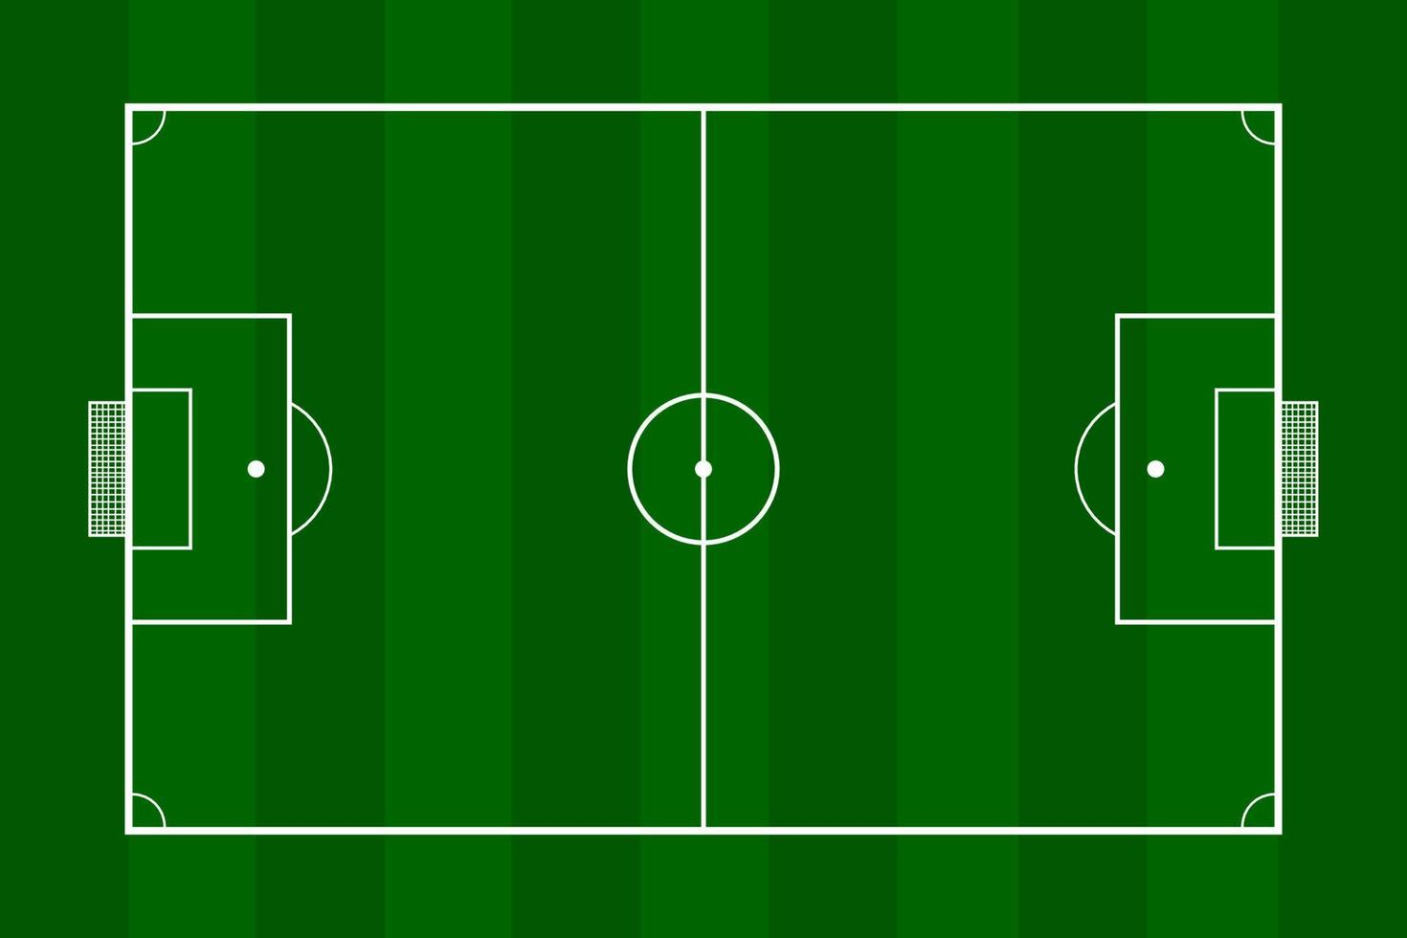





Slide 5
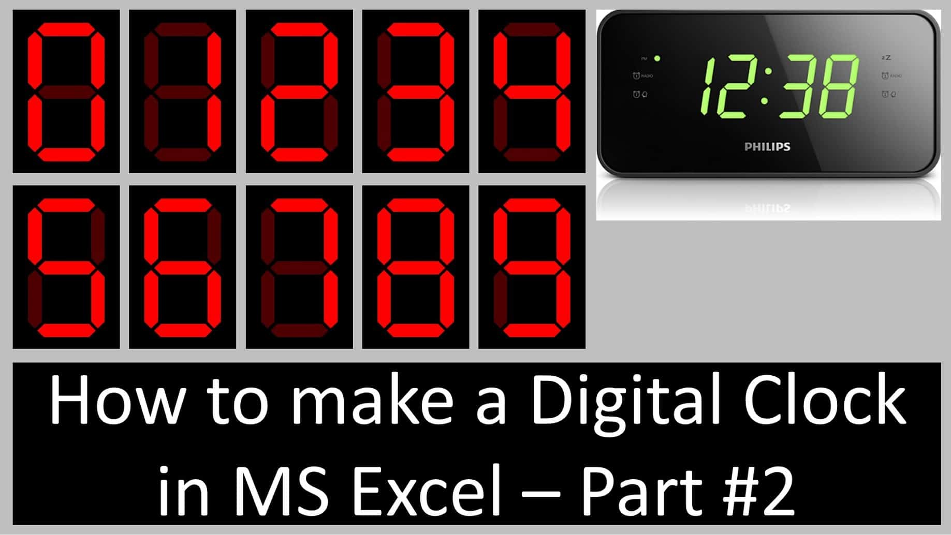


Slide 6



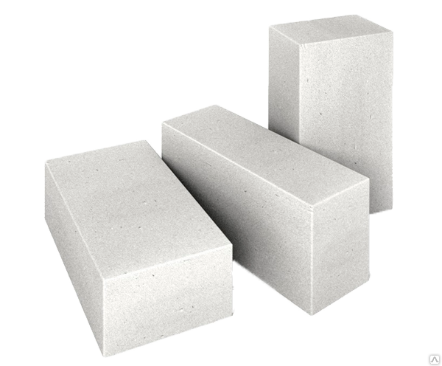



Slide 7
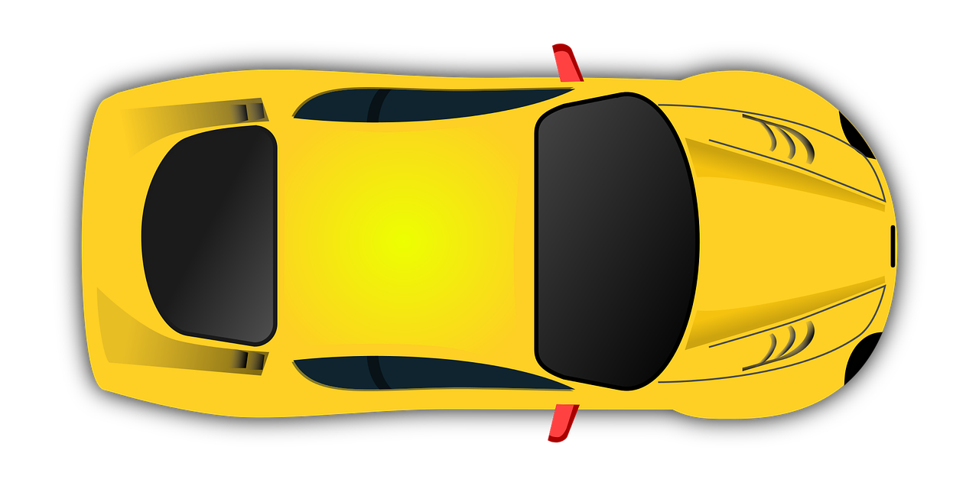
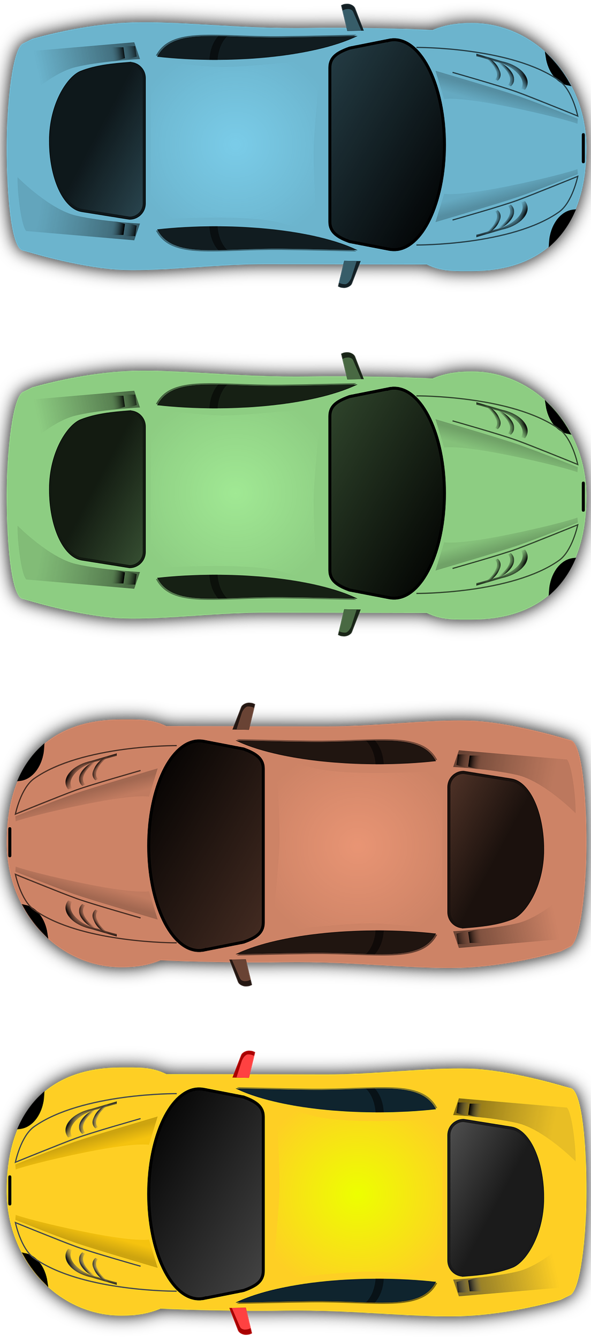

Slide 8
BLUE TEAM WIN
RED TEAM WIN
DRAW

